Slide 1
Teste de Software
Engenharia de Software II

Slide 2
3. Ambiente de Teste

Slide 3
Ambiente de teste
É toda a infraestrutura onde o teste será executado, compreendendo
configurações de hardware, software, ferramentas de automação,
equipe envolvida, aspectos organizacionais, suprimentos, rede e
documentação, e tem como finalidade propiciar a realização de testes
em condições conhecidas e controladas.

Slide 4
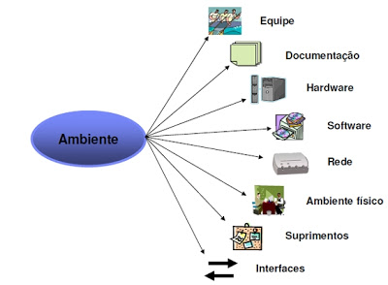
Elementos do ambiente de testes
Apresentamos a seguir os elementos do ambiente de testes que devem ser levados em consideração para o planejamento do ambiente de testes.

Slide 5
Preparação do ambiente
Alguns atributos do ambiente de testes precisam ser analisados e planejados para a realização dos testes. São estes:
Escopo
Equipe
Volume de dados
Origem dos dados
Interfaces
Ambiente

Slide 6
Escopo
O escopo do ambiente sempre dependerá do nível de testes que será executado.
Testes unitários
Unidade Individual
Testes de integração
Agrupamento de unidades
Testes de sistema
Toda a aplicação
Aceitação
Toda a aplicação

Slide 7
Equipe
Testes unitários
Desenvolvedores
Testes de integração
Desenvolvedores / Analistas de sistema
Testes de sistema
Analistas de sistema / Testadores
Aceitação
Analistas de sistema / Testadores / Usuários

Slide 8
Volume dos dados
Testes unitários
Volume pequeno
Testes de Integração
Volume pequeno
Testes de sistema
Volume grande
Aceitação
Volume grande

Slide 9
Origem dos dados
Testes unitários
Criação manual
Testes de integração
Criação manual
Testes de sistema
Criação automática e/ou dados reais
Aceitação
Dados reais

Slide 10
Interfaces
Testes unitários
Não existem
Testes de integração
Não existem
Testes de sistema
Simuladas / Reais
Aceitação
Reais

Slide 11
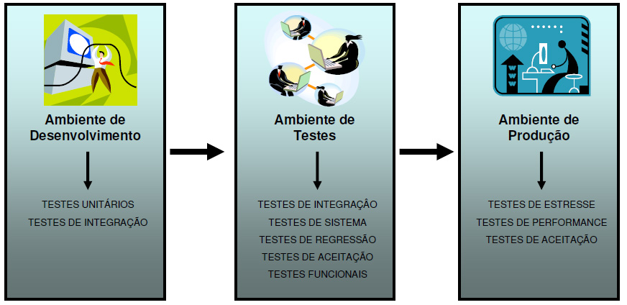
Ambiente de teste
Basicamente, no processo de teste de software definimos três tipos de ambiente de teste:

Slide 12
Ambientes virtuais
Infelizmente, na realidade atual, a maioria das empresas não prevê orçamento para preparação dos ambientes de testes na contratação de novos projetos de software.
Uma solução que vem ganhando espaço, por ser mais econômica, é a criação de ambientes virtuais - também são conhecidos como ‘máquinas virtuais’.
Máquina virtual é um software que permite ao arquiteto de testes criar vários ambientes de testes, com diferentes configurações de software, hardware, sistemas operacionais, etc, utilizando na realidade a mesma máquina física.

Slide 13
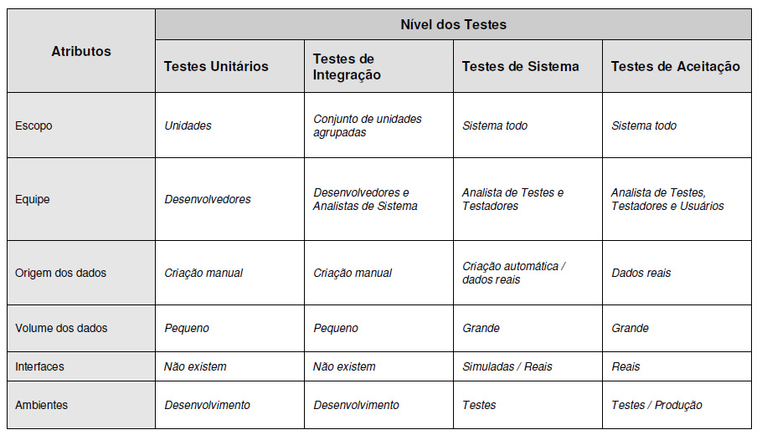
Preparação do Ambiente

Slide 14
3.1 Automação de Testes

Slide 15
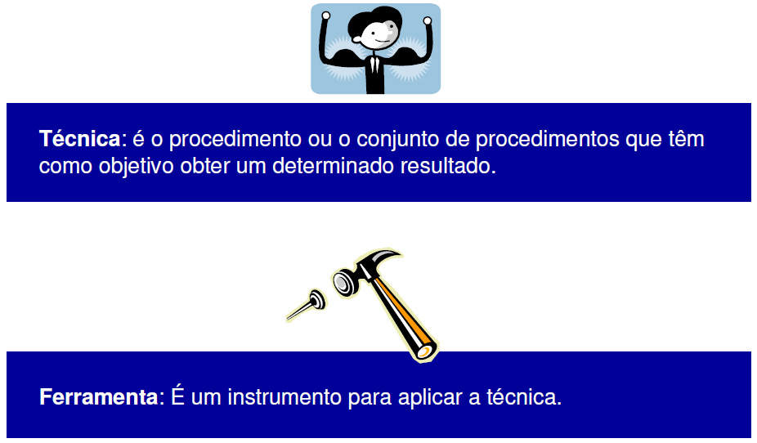
Técnica x Ferramenta

Slide 16

Automação dos testes
Cada vez mais, ferramentas de automação de teste estão sendo lançadas no mercado para automatizar as atividades de teste.
Várias ferramentas de automação existentes
Várias ferramentas para várias atividades
Apoiam o processo de testes
Reduzem falhas introduzidas pela intervenção humana
Aumenta a produtividade (a médio/longo prazo)
Tratar a automação dos testes como um projeto

Slide 17
Quando automatizar os testes?
Quando:
Existirem fortes pressões para melhorar a qualidade
O projeto tiver situações que não possam ser testadas adequadamente
pelos métodos tradicionais
O perfil dos softwares desenvolvidos forem complexos e com impacto no
negócio
Estudos de custo X benefício justificarem o investimento
O tamanho do projeto ou do ambiente de teste justificarem
Dica: Sempre avaliar a possibilidade do uso de ferramentas abertas e livres.

Slide 18

Ferramentas de teste
Existem basicamente três categorias de ferramentas de automação de testes, a saber:
Ferramentas de gerenciamento
Ferramentas de verificação de código-fonte
Ferramentas de automatização na execução dos testes

Slide 19
Ferramentas de gerenciamento
Ferramentas de gerenciamento são as ferramentas gerenciais, normalmente utilizadas para fazer a gestão de testes e defeitos. Por exemplo, uma ferramenta que permite que sejam cadastrados os defeitos encontrados no software durantes os testes.
São ferramentas muito importantes, pois auxiliam o processo de teste como um todo.
Estão divididas em:
Ferramentas de gerenciamento de defeitos
Exemplos de ferramentas: Jira, Mantis, BugZilla
Ferramentas de controle de versionamento
Exemplos de ferramentas: SubVersion, SourceSafe
Ferramenta de gerenciamento dos testes
Exemplos de ferramentas: RTH, TestLink, Mantis

Slide 20
Ferramentas de verificação de código
São ferramentas utilizadas para:
Verificar se o trabalho foi produzido dentro dos padrões de codificação
Identificar pedaços de códigos não executados
Identificar erros mais comuns, como problemas com inicialização e
variáveis, estouro de memória, etc.
As ferramentas de verificação de código não têm a obrigação de verificar se o código realiza o que deveria realizar, ou seja, não têm a responsabilidade de testar as funcionalidades. Seu objetivo não é este.
Esse tipo de ferramenta é muito utilizada nos testes unitários.

Slide 21
Ferramentas de execução de testes
São ferramentas que auxiliam diretamente na execução dos testes. Existem muitas ferramentas nesta categoria, que podem ser utilizadas nos testes:
Unitários
JUnit
Integração
Sistema
TestComplet
JUnitPerf
Aceitação
JMeter
JUnitPerf

Slide 22
4. Análise de Riscos

Slide 23
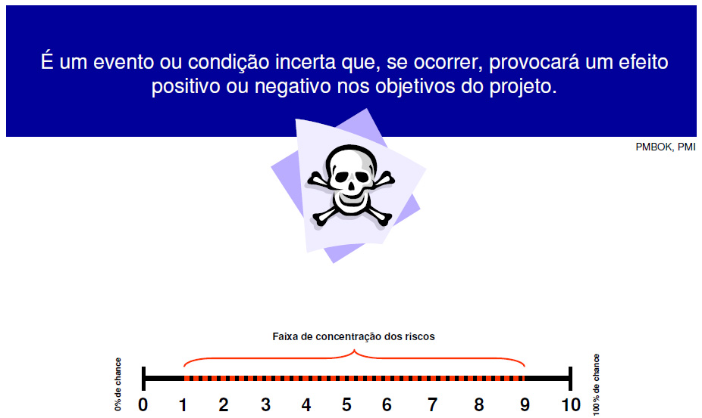
O que é risco?

Slide 24
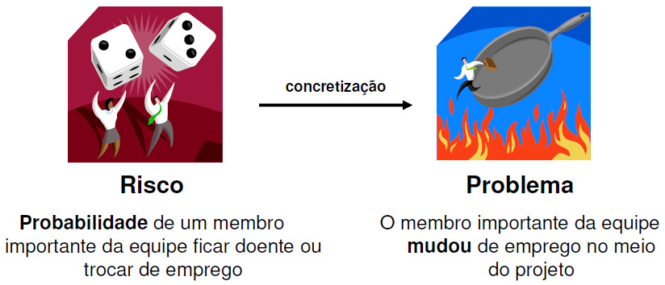
Risco x Problema - Exemplo

Slide 25
Conceituando riscos - Exemplos
Exemplo de Risco:
Devido ao uso de uma nova tecnologia para a qual os programadores foram recém treinados, os mesmos poderão precisar de mais tempo para desenvolvimento dos programas, ocasionando um atraso nas atividades do cronograma.
Exemplo de Não-Risco:
Desconhecimento dos programadores quanto à tecnologia utilizada
para a programação deste projeto.

Slide 26
Categoria de riscos
Riscos de projeto: são riscos ligados diretamente ao projeto.
Riscos técnicos: são riscos relacionados à qualidade do software a ser desenvolvido.
Riscos para o negócio do cliente: são riscos relacionados a defeitos no software, que podem causar prejuízos ao negócio do cliente.

Slide 27
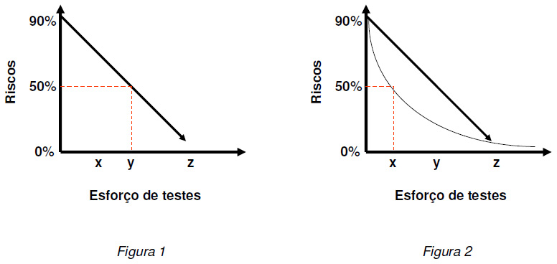
Riscos de defeitos x esforço de teste
Sempre que aumentarmos o esforço dos testes, o risco de defeitos cairá. Porém, já vimos também que dificilmente podemos testar todas as funcionalidades que precisam ser testadas no prazo e no orçamento que dispomos.

Slide 28
Maiores riscos de defeitos
Os maiores riscos de defeitos de um software estão em:
Funções muito complexas
Funções frequentemente alteradas
Funções onde uma determinada ferramenta foi utilizada pela primeira vez no desenvolvimento
Funções que foram construídas sob pressão
Funções onde muitos defeitos já foram encontrados
Funções com muitas interfaces

Slide 29
Riscos do projeto - Exemplos
Ausência de um cronograma detalhado
Dados dos testes não disponíveis na data programada
Dados de testes ruins
Disponibilidade da equipe de testes
Disponibilidade de um ambiente de testes
Falta de gerência de configuração

Slide 30
Riscos do processo - Exemplos
Falta de gerência dos testes
Falta de um processo de testes definido
Falta de apoio da gerência para com a atividade de testes
Falta de treinamento da equipe de testes
Ambiente de testes inadequado

Slide 31
Gerenciamento de riscos
Para Gerentes de Projeto, o Gerenciamento de Riscos é uma disciplina que busca, pró-ativamente, minimizar os efeitos de eventos futuros que possam causar perdas para o projeto, ou maximizar os efeitos de eventos futuros que possam gerar ganhos para o projeto.
É o processo de identificação, avaliação, priorização, desenvolvimento de estratégias de tratamento e acompanhamento dos riscos.

Slide 32
4.1 Gerenciando riscos

Slide 33
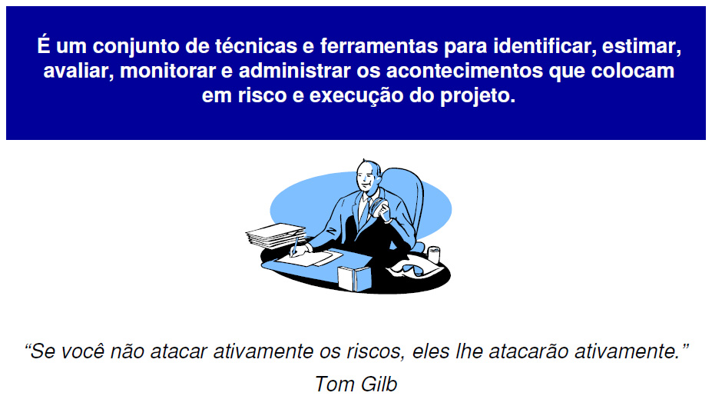
Gerência de riscos

Slide 34
Gerência de riscos
Pontos importantes sobre a gerência de riscos:
Fornece visibilidade acerca das incertezas inerentes a um projeto de teste de software
Diminui a tendência de otimismo extremo, de não querer enxergar os riscos ou simplesmente desejar (ou rezar!) para que eles não se materializem
Gera proteção contra as principais incertezas
Toda gestão de projeto é gerenciamento de riscos

Slide 35
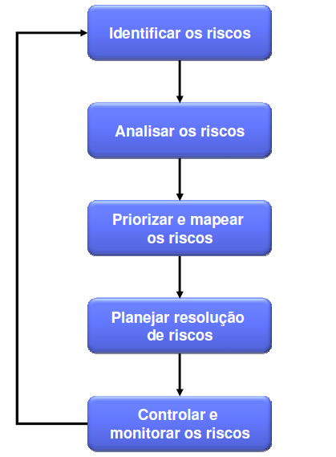
Gerenciando Riscos

Slide 36
Identificar os riscos
Identificar os eventos de riscos no projeto e quais as suas conseqüências.
Boas práticas para identificação de riscos:
Avaliar problemas já enfrentados em outros projetos
Reuniões de brainstorm com envolvidos
Rever a documentação de software
Utilizar uma lista de verificação com riscos conhecidos

Slide 37
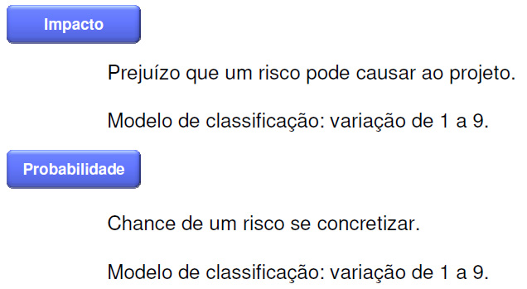
Analisar os riscos
Uma vez identificados os riscos, precisamos analisá-los a fim de encontrar o que os causam, e detalhar o seu impacto e a probabilidade da sua ocorrência.
Cada risco deve ser analisado sob a perspectiva do seu impacto e probabilidade de ocorrência.

Slide 38
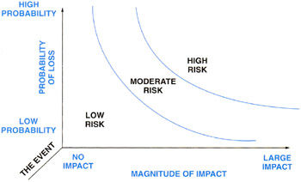
Analisar os riscos

Slide 39
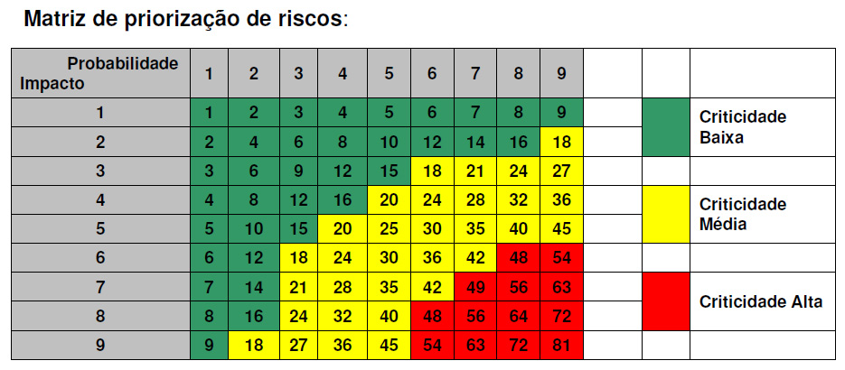
Priorizar os riscos
O objetivo desta atividade é comparar os riscos e identificar quais são os mais importantes e que consequentemente merecem maior atenção.
A priorização é necessária porque normalmente os recursos do projeto são escassos, e devemos concentrar esforços primeiro nos riscos mais importantes.

Slide 40
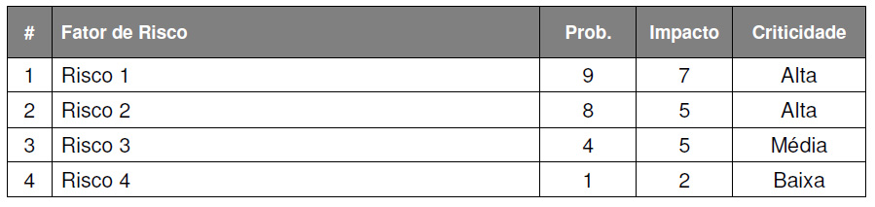
Priorizar os riscos - Exemplo
Acompanhe abaixo uma matriz de riscos com sua priorização definida.
Cada risco deve ser analisado sob a perspectiva do seu impacto e probabilidade de ocorrência.

Slide 41
Planejar resolução dos riscos
Uma vez priorizados e selecionados os riscos que serão atacados, para cada um deles deveremos preparar:
Um plano de mitigação
Um plano de contingência

Slide 42
Plano de mitigação
O plano de mitigação pode ser considerado uma atividade pró-ativa, pois através dele tentamos minimizar o impacto e a probabilidade de um risco acontecer.
Características:
Pró-ativo
Contempla atividades para minimizar impacto e probabilidade de ocorrência
Deve ser executado antes que o risco ocorra
Evita que o risco se transforme em um problema

Slide 43
Plano de contingência
Ao contrário do plano de mitigação, o plano de contingência é reativo, e deve ser acionado quando o risco virar um problema.
Características:
Reatividade
Sem chance de evitar que o risco ocorra

Slide 44
Monitorar e controlar os ricos
O objetivo desta atividade é acompanhar o progresso das ações planejadas e assegurar que elas sejam efetivas, além de monitorar as mudanças ocorridas nos riscos.
Vejam:
Os riscos mudam durante o projeto
Riscos podem surgir, outros podem desaparecer
A criticidade dos riscos pode mudar
Monitorar e controlar os riscos deve ser uma atividade contínua

Slide 45
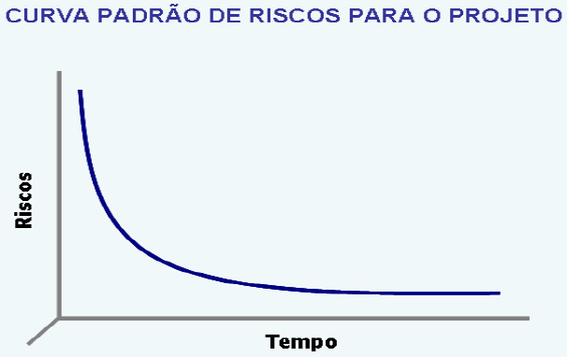
Monitorar e controlar os ricos
A maior parte dos riscos pode e deve ser tratada nas fases iniciais do projeto.

Slide 46
Conclusão

Slide 47

Fim

Slide 48
Referências
[01] http://www.rexblackconsulting.com - 2007
[02] G. J. Myers. The Art of Software Testing. Wiley, New York, 1979.
[03] B. Beizer. Software Testing Techniques. Van Nostrand Reinhold Company, New York, 2nd edition, 1990.
[04] Rios, Emerson; Moreira, Trayahu; Cristalli, Ricardo; Bastos, Aderson - Base de Conhecimento de Teste de, 2006.
[05] Scott Loveland et al. Software Testing Techniques: Finding the Defects that Matter. Charles River Media, 2005
[06] R. S. Pressman. Software Engineering - A Practitioner’s Approach. McGraw-Hill, 4 edition, 1997.
[07] Rios, Emerson - Análise de Riscos em Projetos de Teste de Software, Editora - Altabooks, 2006.
[08] Pol, Martin e outros. Software Testing. Editora Addison Wesley, 2002.
[09] IEEE. Ieee standard glossary of software engineering terminology. Standard 610.12, IEEE Press, 1990.
[10] Rios, Emerson e Moreira, Trayahu. Teste de Software. Editora Altabooks, 2003.
[11] Syllabus – Versão 2007Br
[12] Bartie, Alexandre, Garantia da Qualidade de Software, Editoria Campus, 2007

